Slide 1
Talent 4.0 – Διαχείριση Ταλέντου για ΜΜΕ Πρόγραμμα Κατάρτισης
https://t4lent.eu/
2018-1-AT01-KA202-039242

Slide 2
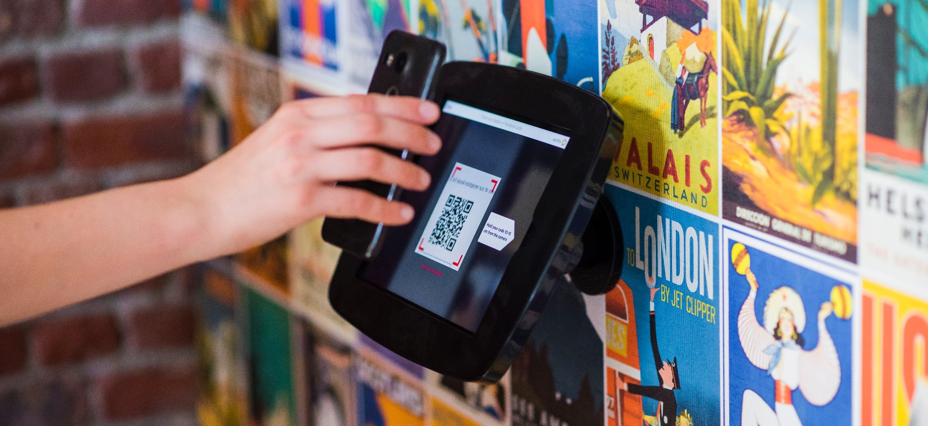
Ενότητα 01: Εισαγωγή στη Διαχείριση Ταλέντου 4.0
Prepared by WKO Steiermark, Austria
Φωτογραφία από Proxyclick Visitor Management System στο Unsplash
2018-1-AT01-KA202-039242

Slide 3
Διδακτικό Κεφάλαιο 02: Δημιουργώντας τη δική σας Στρατηγική Διαχείρισης Ταλέντου
Προετοιμάστηκε από WKO Steiermark, Αυστρία
2018-1-AT01-KA202-039242

Slide 4
Μαθησιακά αποτελέσματα
Με την ολοκλήρωση αυτού του διδακτικού κεφαλαίου, θα είστε σε θέση…
Να περιγράψετε τα συστατικά μιας επιτυχημένης στρατηγικής διαχείρισης ταλέντου
Να αναλύσετε τα τρέχοντα προβλήματα που αντιμετωπίζει ο οργανισμός σας τα οποία επηρεάζουν τη στρατηγική ταλέντου που ακολουθείτε
Να εφαρμόσετε το εργαλείο στρατηγικής ταλέντου στην επιχείρησή σας
2018-1-AT01-KA202-039242

Slide 5
Περιεχόμενο του διδακτικού κεφαλαίου 02
Συστατικά μιας επιτυχημένης στρατηγικής ταλέντου
Ανάλυση της κατάστασης και προσδιορισμός στόχων
Σχεδιασμός ενός σχεδίου δράσης για μια στρατηγική διαχείρισης ταλέντου
2018-1-AT01-KA202-039242

Slide 6
Επανάληψη: Τι είναι η Διαχείριση Ταλέντου;
«Η Διαχείριση Ταλέντου αναφέρεται σε εκείνες τις εταιρικές έννοιες και μέτρα που ασχολούνται συγκεκριμένα με την πρόσληψη, την αξιολόγηση, τη διατήρηση και την εξέλιξη παρόντων ή μελλοντικών υπαλλήλων που χαρακτηρίζονται ως ταλαντούχοι λόγω των συγκριτικά σπάνιων βασικών δεξιοτήτων τους για τις οποίες υπάρχει μεγάλη ζήτηση και οι οποίες είναι κρίσιμης σημασίας για τον οργανισμό.»
(Ritz και Sinelli 2018, σ.14)
«Το Σύστημα Διαχείρισης Ταλέντου είναι μια εταιρική προσέγγιση που έχει σκοπό να αξιοποιήσει με τον καλύτερο δυνατό τρόπο το ταλέντο ή τα ταλέντα κάθε μέλους του προσωπικού για να αντιμετωπίσει τις παρούσες ή τις επερχόμενες προκλήσεις. Αποτελείται από τρεις πυλώνες: Στρατηγική, Κουλτούρα και Διαδικασίες Ανθρώπινου Δυναμικού.» (von Hehn 2016, σ.3)
2018-1-AT01-KA202-039242

Slide 7
Το Ενσωματωμένο Σύστημα Διαχείρισης Ταλέντου από την Svea von Hehn
Στρατηγική
Σαφής Στρατηγική ΔΤ
Κουλτούρα
Προσεκτική ηγεσία
Διαδικασίες ΑΔ
Προσέλκυση
Ευθυγραμμισμένη με τους στόχους της επιχείρησης
Συμφωνία για τις Ενδείξεις
Ανάπτυξη οργάνων
Προθυμία για αλλαγή
Προθυμία για μάθηση και εξέλιξη
Το τμήμα Ανθρώπινου Δυναμικού λειτουργεί ως συνέταιρος
Εντοπισμός
Πρόσληψη
Εξέλιξη
Διατήρηση
Διαδοχή
κλπ.

Slide 8
Γενικοί Στόχοι μιας Στρατηγικής ΔΤ
Οικοδόμηση της βιώσιμης εταιρικής ιδιότητας της επαρκούς αντίδρασης στις αλλαγές
Εφαρμογή της στρατηγικής της επιχείρησης με τους σωστούς ανθρώπους (von Hehn 2016, σ. 24)
Συναίσθηση της εταιρικής κουλτούρας
Π.χ. Αν η επιτυχία της επιχείρηση εξαρτάται από την καινοτομία και τη δημιουργικότητα του προσωπικού, τότε ένας στόχος ΔΤ θα μπορούσε να είναι η ενδυνάμωση μιας «κουλτούρας δεκτικότητας απέναντι σε νέες εξελίξεις»
Φωτογραφία από Anna Earl στο Unsplash
2018-1-AT01-KA202-039242

Slide 9
Τι πρέπει να συνυπολογίσει μια επιτυχημένη στρατηγική;
Ευθυγράμμιση με την παρούσα και μελλοντική επιχειρηματική στρατηγική (νέα προϊόντα, υπηρεσίες και αγορές)
Εταιρικό προφίλ (μέγεθος, βιομηχανία/τομέα, γεωγραφικές τοποθεσίες, ρυθμό ανάπτυξης, κλπ.)
Πολιτισμικούς παράγοντες (πολυμορφία, εθνικό/μεταναστευτικό υπόβαθρο, γλωσσικούς φραγμούς, κλπ.)
Ανάγκες ικανοτήτων
Πόρους για την εφαρμογή της Διαχείρισης Ταλέντου
Φωτογραφία από Anna Earl στο Unsplash
2018-1-AT01-KA202-039242

Slide 10
Τι πρέπει να συνυπολογίσει μια επιτυχημένη στρατηγική;
Αναγνώριση καίριου ταλέντου (κατάτμηση ταλέντου) – Διδακτικό Κεφάλαιο 3
Αξιολόγηση και σχεδιασμό διλημμάτων ταλέντου
Συμμετοχή όλων των σημαντικών ενδιαφερόμενων μερών
Σχέδιο Δράσης με ορόσημα
Κριτήρια, ενδείξεις και όργανα επιτυχίας
Φωτογραφία από Anna Earl στο Unsplash
2018-1-AT01-KA202-039242

Slide 11
Βασικά βήματα προς τη Στρατηγική Ταλέντου
Κατανόηση του Status Quo (Ανάλυση Κατάστασης, Προβλημάτων και Διλημμάτων)
Καθορισμός στόχων
Σχεδιασμός σχεδίου δράσης – Σχεδιασμός δραστηριοτήτων με σαφή σχέδια παράδοσης, ρόλους και ευθύνες
Προϋπολογισμός (όταν ο όγκος δουλειάς είναι πιο ξεκάθαρος)
Εναρκτήρια Εκδήλωση (συμπεριλαμβανομένων της παρουσίασης στόχων και του σχεδίου δράσης)
Εργαλείο
Στρατηγικής Ταλέντου
Φωτογραφία από Clique Images στο Unsplash
2018-1-AT01-KA202-039242

Slide 12
Βασικά βήματα προς τη Στρατηγική Ταλέντου
Αναγνώριση καίριου ταλέντου (Κατάτμηση Ταλέντου, Διδακτικό Κεφάλαιο 3)
Προσδιορισμός των βασικών ικανοτήτων και δεξιοτήτων (διαμόρφωση ικανοτήτων) – Διδακτικό Κεφάλαιο 3
Λήψη αποφάσεων σχετικά με τα κριτήρια και τις διαδικασίες για αξιολόγηση
Φωτογραφία από Clique Images στο Unsplash
2018-1-AT01-KA202-039242

Slide 13
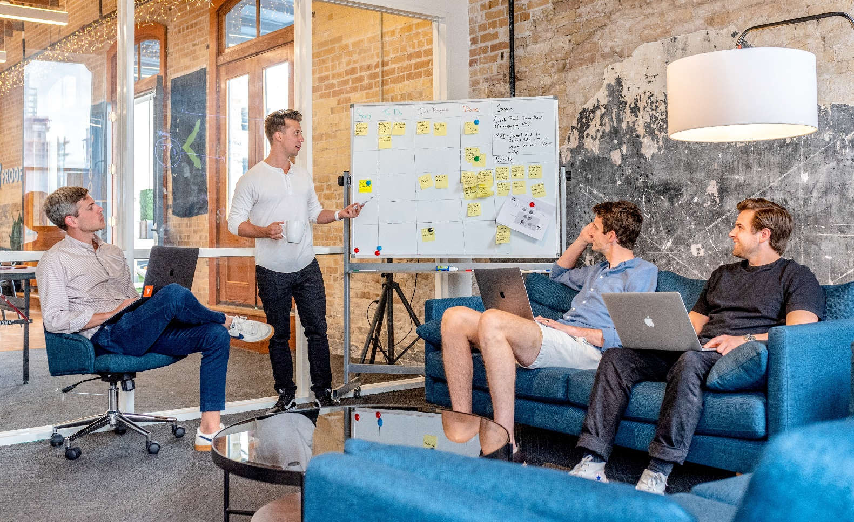
Εργαλείο Στρατηγικής Ταλέντου
Προετοιμάστηκε από WKO Steiermark, Αυστρία
Με την ευγενή άδεια του NHS London Leadership Academy. Αυτό το εργαλείο προέρχεται από το στρατηγικό εργαλείο ταλέντου που αναπτύχθηκε από το
© PA Consulting and London Leadership Academy.
Φωτογραφία από Austin Distel στο Unsplash
2018-1-AT01-KA202-039242

Slide 14
6 βήματα για να ευθυγραμμίσετε την στρατηγική ταλέντου σας με την εταιρική στρατηγική (I)
Ακολουθήστε αυτά τα βήματα χρησιμοποιώντας τα εργαλεία και τα πρότυπα που παρέχονται για την ανάπτυξη της στρατηγικής ταλέντου σας:
Συλλέξτε πληροφορίες για το υπόβαθρο και τη στρατηγική του οργανισμού, και για την υπάρχουσα στρατηγική Ανθρώπινου Δυναμικού και ταλέντου, συμπεριλαμβανομένων αρχείων επιχειρηματικής στρατηγικής· εξωτερικών παραγόντων που επηρεάζουν τον οργανισμό· ήδη υπαρχουσών διαδικασιών και σχεδίων Ανθρώπινου Δυναμικού, π.χ. σχέδια διάθεσης πόρων, σχέδια διαδοχής, κρίσιμοι ρόλοι, εταιρική δομή· δεδομένων ταλέντου, π.χ. ποσοστό αποχώρησης, προσωπικό, δεδομένα απόδοσης κλπ.
Συνιστάται να πραγματοποιήσετε μια ανάλυση SWOT ως επιπρόσθετη δραστηριότητα προετοιμασίας – Μια ανάλυση για να καταγράψετε συστηματικά εσωτερικές και εξωτερικές πληροφορίες.
Πραγματοποιήστε συνεντεύξεις με εσωτερικά ενδιαφερόμενα μέρη συμπεριλαμβανομένων του Γενικού Διευθυντή, του επικεφαλής στρατηγικής, του επικεφαλής επιχειρηματικών δραστηριοτήτων, του επικεφαλής οικονομικών, ανάμεσα σε άλλα σχετικά άτομα. Συλλέξτε πληροφορίες σχετικά με τις προτεραιότητες στο δικό τους πεδίο στον οργανισμό, τα προβλήματα, τις ευκαιρίες που βλέπουν στο μέλλον και το ταλέντο, τις δεξιότητες και τους πόρους που πιστεύουν ότι χρειάζονται για να πετύχουν βραχυπρόθεσμους, μεσοπρόθεσμους και μακροπρόθεσμους στόχους τους.
Χρησιμοποιήστε το Πρότυπο Εταιρικών Προβλημάτων στις διαφάνειες 18-19 για να σας βοηθήσει να παραβάλετε τις πληροφορίες που έχετε συλλέξει για το υπόβαθρο και τη στρατηγική του οργανισμού σας στα δύο πρώτα βήματα.
Με την ευγενή άδεια του NHS London Leadership Academy.
Αυτό το εργαλείο προέρχεται από το εργαλείο κατάτμησης ταλέντου που αναπτύχθηκε από το
© PA Consulting and London Leadership Academy

Slide 15
6 βήματα για να ευθυγραμμίσετε την στρατηγική ταλέντου σας με την εταιρική στρατηγική (II)
Ακολουθήστε αυτά τα βήματα χρησιμοποιώντας τα εργαλεία και τα πρότυπα που παρέχονται για την ανάπτυξη της στρατηγικής ταλέντου σας:
Χρησιμοποιώντας το Διαγνωστικό Εργαλείο Διλημμάτων Ταλέντου (διαφάνειες 20-21), εντοπίστε τις κυριότερες αρχές ταλέντου που θα καθοδηγήσουν την ανάπτυξη της στρατηγικής ταλέντου που θα ακολουθήσετε. Το εργαλείο μπορεί να χρησιμοποιηθεί στις συνεντεύξεις των ενδιαφερόμενων μερών ή σε μια απλή ομαδική άσκηση με μια ομάδα ενδιαφερόμενων μερών για να σας δώσουν μια σαφή εικόνα του που βρίσκεται ο οργανισμός σας στο παρόν στάδιο σε σχέση με τα δέκα πιο κοινά διλήμματα ταλέντου και πού πιστεύουν τα ενδιαφερόμενα μέρη σας ότι θα έπρεπε να βρίσκεται. Το σημείο στο οποίο φιλοδοξεί να βρίσκεται ο οργανισμός καθοδηγεί την ανάπτυξη των αρχών ταλέντου. Το κενό μεταξύ της παρούσας θέσης και της επιθυμητής θέσης θα καθορίσει τις δράσεις της στρατηγικής ταλέντου που θα ακολουθήσετε.
Όταν ολοκληρώσετε τα προηγούμενα βήματα, είστε έτοιμοι να ξεκινήσετε το στάδιο του κριτικού σχεδιασμού. Χρησιμοποιήστε το Πρότυπο Σχεδιασμού Σχεδίου Δράσης Ταλέντου (διαφάνειες 22-24) για να εντοπίσετε και να καταγράψετε τις προτεραιότητες και τις βασικές δράσεις που πρέπει να πάρετε σε κάθε ορόσημο της πορείας ανάπτυξης της στρατηγικής ταλέντου που θα ακολουθήσετε.
Με την ευγενή άδεια του NHS London Leadership Academy.
Αυτό το εργαλείο προέρχεται από το εργαλείο κατάτμησης ταλέντου που αναπτύχθηκε από το
© PA Consulting and London Leadership Academy

Slide 16
Ανάλυση SWOT (I)
Αυτό το αρχείο δημιουργήθηκε από Xhienne και έχει άδεια χρήσης Creative Commons Attribution-Share Alike 2.5 Generic
Notes:
[Μετάφραση εικόνας]
Ανάλυση SWOT (Δυνάμεις, Αδυναμίες, Ευκαιρίες, Απειλές)
Βοηθητικό για την επίτευξη του στόχου
Επιβλαβές για την επίτευξη του στόχου
Εσωτερικής προέλευσης (ιδιότητες του οργανισμού)
Εξωτερικής προέλευσης (ιδιότητες του περιβάλλοντος)

Slide 17
Ανάλυση SWOT (II)
Εξωτερικοί παράγοντες που πρέπει να ληφθούν υπόψη:
Κατάσταση αγοράς συγκεκριμένου τομέα
Κοινωνικοί παράγοντες όπως κοινωνική δομή, αλλαγή αξιών
Εκπαιδευτικές δυνατότητες/δομή των υπαλλήλων
Κατάσταση της αγοράς εργασίας
Νομικές διατάξεις
Πολιτικοί παράγοντες
Ανταγωνιστές
Περιφερειακοί παράγοντες

Slide 18
Πρότυπο Εταιρικών Προβλημάτων
Το Εργαλείο του Προτύπου Εταιρικών Προβλημάτων σάς δίνει τη δυνατότητα να εξερευνήσετε το πλαίσιο στο οποίου λειτουργεί ο οργανισμός σας και να καταγράψετε τα βασικά προβλήματα ή ευκαιρίες που αντιμετωπίζει ο οργανισμός, λαμβάνοντας υπόψη τις συνέπειες που έχουν στη διαχείριση ταλέντου και εντοπίζοντας τις δράσεις που πρέπει να γίνουν.
Θα μπορούσε να χρησιμοποιηθεί κατά τη διάρκεια συνεντεύξεων με ενδιαφερόμενα μέρη ή θα μπορούσε να τροποποιηθεί σε ερωτηματολόγιο. Σας επιτρέπει να καταγράψετε δεδομένα σχετικά με το πλαίσιο του οργανισμού και τις σχετικές συνέπειες που επιφέρει στο ταλέντο, που θα δώσουν καθοδήγηση για την στρατηγική ταλέντου που θα ακολουθήσετε.
Εντοπίστε τα βασικά προβλήματα ή ευκαιρίες που αντιμετωπίζει ο οργανισμός σας
Εξερευνήστε το είδος δεξιοτήτων, ικανοτήτων και πόρων που απαιτούνται για να επιτύχετε σε αυτά τα σενάρια ή περιβάλλοντα
Αξιολογήστε την παρούσα κατάσταση στον οργανισμό σας για να εντοπίσετε τα πεδία στα οποία πρέπει να δοθεί προτεραιότητα
Εντοπίστε τις συνέπειες διαχείριση ταλέντου
Καταγράψτε τις δράσεις που πρέπει να γίνουν για την αντιμετώπιση αυτών των συνεπειών
Μπορείτε να δείτε κάποια εφαρμοσμένα παραδείγματα πιο κάτω:
Ποια είναι τα κρίσιμα προβλήματα/ευκαιρίες που αντιμετωπίζει ο οργανισμός; | Τι θα χρειαστεί ο οργανισμός για να ξεπεράσει και να επιλύσει αυτά τα προβλήματα; | Σε ποιο βαθμό υπάρχουν αυτές οι ικανότητες; | Ποιες είναι οι συνέπειες για τη διαχείριση ταλέντου; | Ποιες δράσεις πρέπει να γίνουν για να αντιμετωπιστούν;
Η ακμή του ψηφιακού | Ψηφιακή τεχνολογία | Κόκκινο – υψηλής προτεραιότητας | Έλλειψη ψηφιακών δεξιοτήτων σε ορισμένες ομάδες | Στοχευμένη πρόσληψη
Νέα ηγεσία | Αποτελεσματικές συμπεριφορές ηγεσίας για τη διαχείριση της αλλαγής | Πορτοκαλί – μεσαίας προτεραιότητας | Έλλειψη αλλαγών στις ηγετικές δεξιότητες της υπάρχουσας ηγεσίας | Εξέλιξη ηγεσίας

Slide 19
Πρότυπο Εταιρικών Προβλημάτων
Ποια είναι τα κρίσιμα προβλήματα/ευκαιρίες που αντιμετωπίζει ο οργανισμός; | Τι θα χρειαστεί ο οργανισμός για να ξεπεράσει και να επιλύσει αυτά τα προβλήματα; | Σε ποιο βαθμό υπάρχουν αυτές οι ικανότητες; | Ποιες είναι οι συνέπειες για τη διαχείριση ταλέντου; | Ποιες δράσεις πρέπει να γίνουν για να αντιμετωπιστούν;
© PA Knowledge Limited 2017
Με την ευγενή άδεια του NHS London Leadership Academy.
Αυτό το εργαλείο προέρχεται από το εργαλείο κατάτμησης ταλέντου που αναπτύχθηκε από το
© PA Consulting and London Leadership Academy

Slide 20
Διαγνωστικό Εργαλείο Διλημμάτων Ταλέντου
Το Διαγνωστικό Εργαλείο Διλημμάτων Ταλέντου παρουσιάζει τα δέκα βασικότερα διλήμματα με τα οποία έρχονται αντιμέτωποι οι οργανισμοί. Σας δίνει τη δυνατότητα να εντοπίσετε και να προσδιορίσετε τις αρχές ταλέντου που θα καθοδηγήσουν τη στρατηγική ταλέντου που θα ακολουθήσετε, διασφαλίζοντας ότι η στρατηγική σας είναι κατάλληλη για τον σκοπό του οργανισμού σας.
Είναι ένα χρήσιμο εργαλείο που μπορεί να χρησιμοποιηθεί σε συνεντεύξεις με ενδιαφερόμενα μέρη για την κατανόηση και τον εντοπισμό της προσέγγισης διαχείρισης ταλέντου που πρέπει να υιοθετήσει ο οργανισμός σας και πόσο μακριά από αυτό το σημείο βρίσκονται τη δεδομένη στιγμή. Μπορεί να χρησιμοποιηθεί σε συνεδρίαση για να λάβετε τις απόψεις μιας ομάδας ενδιαφερόμενων μερών ή σε ατομικές συζητήσεις.
Επιπρόσθετα στα δέκα διλήμματα που δίνονται, σημειώστε πού βρίσκεται αυτή τη στιγμή ο οργανισμός σας για κάθε δίλημμα, και με διαφορετικό χρώμα σημειώστε πού πιστεύετε εσείς ή το ενδιαφερόμενο μέρος ότι θα έπρεπε να βρίσκεται ο οργανισμός.
Το πιο κάτω παράδειγμα σημειώνει την παρούσα κατάσταση με πορτοκαλί και την επιθυμητή κατάσταση με πράσινο για τρία διλήμματα:
Notes:
[Μετάφραση εικόνας]
Κινητικότητα-Σταθερότητα
Ανοικτό-Κλειστό
Απλότητα-Δριμύτητα

Slide 21
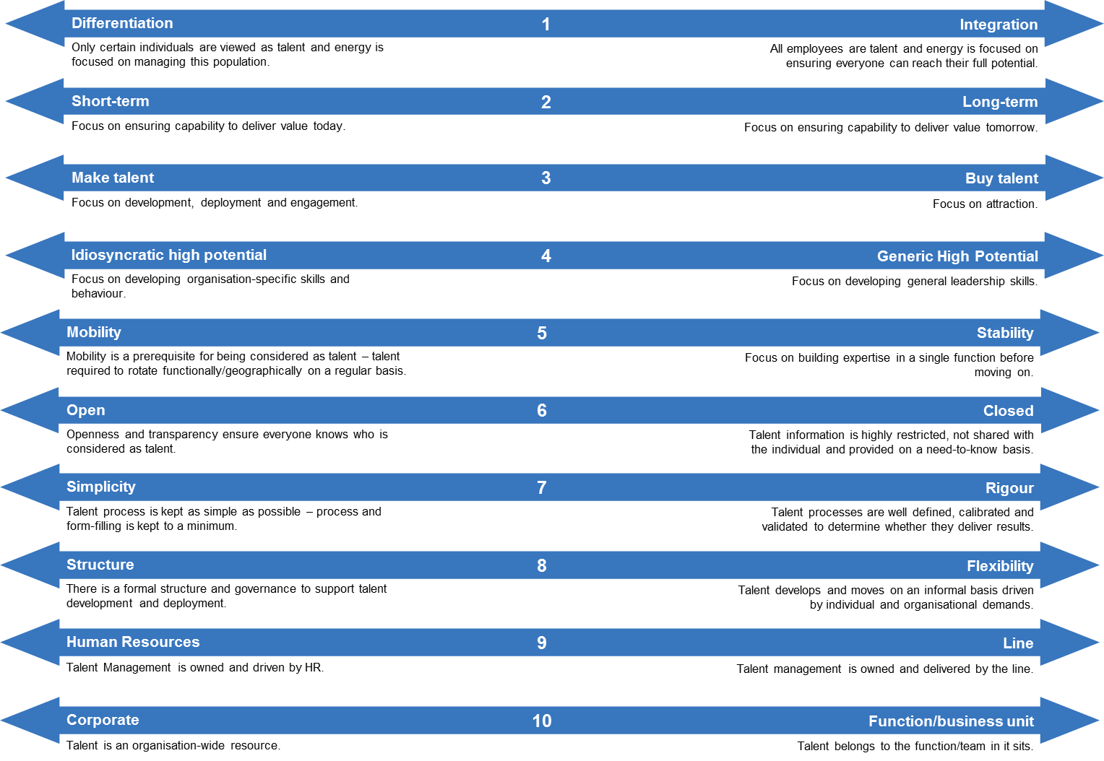
© PA Knowledge Limited 2017
Notes:
[Μετάφραση εικόνας]
Διαφοροποίηση-Ενσωμάτωση
Βραχυπρόθεσμο-Μακροπρόθεσμο
Δημιουργία ταλέντου-Αγορά ταλέντου
Ιδιόμορφες υψηλές δυνατότητες-Κοινές υψηλές δυνατότητες
Κινητικότητα-Σταθερότητα
Ανοικτό-Κλειστό
Απλότητα-Δριμύτητα
Δομή-Ευελιξία
Ανθρώπινο Δυναμικό-Προϊστάμενοι
Εταιρικό-Τμηματικό/επιχειρηματικό τμήμα

Slide 22
Πρότυπο Σχεδιασμού Σχεδίου Δράσης Ταλέντου
Το Πρότυπο Σχεδιασμού Σχεδίου Δράσης Ταλέντου σας δίνει τη δυνατότητα να σχεδιάσετε τις δράσεις που θα διαμορφώσουν τη βάση της στρατηγικής ταλέντου που θα ακολουθήσετε.
Χρησιμοποιώντας ως βάση το αποτέλεσμα από το Διαγνωστικό Εργαλείο Διλημμάτων Ταλέντου, μπορείτε να ξεκινήσετε να σχεδιάζετε την πορεία που θα σας οδηγήσει από την παρούσα κατάσταση στην επιθυμητή κατάσταση όπως αυτή ορίζεται από τις αρχές ταλέντου που ορίσατε.
Η ιεράρχηση προτεραιοτήτων όσον αφορά τις δράσεις για την αντιμετώπιση των κενών στις αρχές ταλέντου σας, θα εξαρτηθεί από τους συγκεκριμένους εταιρικούς σας στόχους και από το πόσο καλά ανεπτυγμένη είναι στο παρόν στάδιο η στρατηγική ταλέντου σας. Ανάλογα με την προτεραιότητα και την επίδραση της κάθε δράσης, θα καθορίσετε και το κατάλληλο χρονοδιάγραμμα για την εφαρμογή της δράσης και των σχετικών δραστηριοτήτων.
Στην επόμενη διαφάνεια υπάρχει ένα εφαρμοσμένο παράδειγμα που βασίζεται στη δεύτερη αρχή «Θα είμαστε ανοικτοί με τα άτομα σχετικά με την απόδοση και τις δυνατότητές τους» από το παράδειγμα στο Διαγνωστικό Εργαλείο Διλημμάτων Ταλέντου.
Με την ευγενή άδεια του NHS London Leadership Academy.
Αυτό το εργαλείο προέρχεται από το εργαλείο κατάτμησης ταλέντου που αναπτύχθηκε από το
© PA Consulting and London Leadership Academy

Slide 23
Πρότυπο Σχεδιασμού Σχεδίου Δράσης Ταλέντου (II)
 | ΣΧΕΔΙΟ ΕΡΓΑΣΙΑΣ: ΕΤΟΣ 1 | ΣΧΕΔΙΟ ΕΡΓΑΣΙΑΣ: ΕΤΟΣ 2 | ΣΧΕΔΙΟ ΕΡΓΑΣΙΑΣ: ΕΤΟΣ 3
ΔΡΑΣΗ | Σωστή εφαρμογή των βασικών αρχών διαχείρισης ταλέντου και απόδοσης | Ανάπτυξη της ικανότητας και της θέλησης των προϊσταμένων να διαχειριστούν το ταλέντο και την απόδοση | Ενσωμάτωση της διαχείρισης ταλέντου ακολουθώντας πιστά τη διαδικασία
ΒΑΣΙΚΕΣ ΔΡΑΣΤΗΡΙΟΤΗΤΕΣ | Εξέταση και ευθυγράμμιση διαδικασιών διαχείρισης ταλέντου και απόδοσης Αποσαφήνιση του ορισμού του ταλέντου Έλεγχος της νοοτροπίας των διαχειριστών σχετικά με τη διαφάνεια Συμφωνία για το ποιος θα δίνει ανατροφοδότηση και πώς Εξέταση και απλοποίηση της διαδικασίας διαχείρισης απόδοσης για να διασφαλιστεί η σύνδεση με τη διαδικασία ανατροφοδότησης Εστίαση σε μια σωστή και δίκαιη διαδικασία αναγνώρισης ταλέντου | Έλεγχος του παρόντος επιπέδου των ικανοτήτων ανατροφοδότησης Ανάπτυξη και εφαρμογή ενός προγράμματος παρεμβάσεων για την οικοδόμηση ατομικών ικανοτήτων Διασφάλιση της σαφούς σύνδεσης των καταχωρήσεων και των αποτελεσμάτων της διαδικασίας διαχείρισης απόδοσης του τρέχοντος έτους με τη διαχείριση ταλέντου Εφαρμογή διαδικασιών συλλογής δεδομένων δεύτερου έτους Εφαρμογή ανατροφοδότησης πρώτου έτους | Εφαρμογή διαδικασιών συλλογής δεδομένων τρίτου έτους και ανατροφοδότησης δεύτερου έτους Αναβάθμιση διαδικασίας αναγνώρισης ταλέντου με καταχωρήσεις από άλλες πηγές Ανάπτυξη επιπρόσθετων πηγών στη διαδικασία ανατροφοδότησης και στη διαδικασία διαχείρισης απόδοσης Εστίαση στον σχεδιασμό δράσεων για εξέλιξη και ανάπτυξη
Με την ευγενή άδεια του NHS London Leadership Academy.
Αυτό το εργαλείο προέρχεται από το εργαλείο κατάτμησης ταλέντου που αναπτύχθηκε από το
© PA Consulting and London Leadership Academy

Slide 24
Πρότυπο Σχεδιασμού Σχεδίου Δράσης Ταλέντου (III)
 | ΣΧΕΔΙΟ ΕΡΓΑΣΙΑΣ: ΕΤΟΣ 1 | ΣΧΕΔΙΟ ΕΡΓΑΣΙΑΣ: ΕΤΟΣ 2 | ΣΧΕΔΙΟ ΕΡΓΑΣΙΑΣ: ΕΤΟΣ 3
ΔΡΑΣΗ
ΒΑΣΙΚΕΣ ΔΡΑΣΤΗΡΙΟΤΗΤΕΣ
ΔΡΑΣΗ
ΒΑΣΙΚΕΣ ΔΡΑΣΤΗΡΙΟΤΗΤΕΣ
ΔΡΑΣΗ
ΒΑΣΙΚΕΣ ΔΡΑΣΤΗΡΙΟΤΗΤΕΣ
ΔΡΑΣΗ
ΒΑΣΙΚΕΣ ΔΡΑΣΤΗΡΙΟΤΗΤΕΣ
© PA Knowledge Limited 2017

Slide 25
Άσκηση
Πρώτα, διαβάστε το εργαλείο στρατηγικής ταλέντου και προσπαθήστε να απαντήσετε τις ακόλουθες ερωτήσεις (Χρόνος: 20 λεπτά):
α. Ποια ενδιαφερόμενα μέρη θέλετε να εμπλέξετε ως συνέταιρους για τις συνεντεύξεις;
β. Έχετε όλες τις σημαντικές πληροφορίες διαθέσιμες για να πραγματοποιήσετε μια ανάλυση κατάστασης και αν όχι, γνωρίζετε πού να βρείτε τις πληροφορίες;
γ. Κοιτάξτε τα διλήμματα ταλέντου και εντοπίστε αυτά που φαίνεται να είναι σημαντικά για εσάς και τοποθετήστε τον εαυτό σας στο σημείο που βρίσκεστε και στο σημείο που θα έπρεπε να βρίσκεστε.
Ως δεύτερο βήμα, δουλέψτε σε ζευγάρια και μοιραστείτε τις σκέψεις σας και τα ευρήματά σας με τον συνεργάτη σας (Χρόνος: 20 λεπτά)
Καταγράψτε τα βασικά ευρήματα και ερωτήματα
Ομαδική συζήτηση: Πώς μπορεί να τεθεί σε εφαρμογή το εργαλείο διαχείρισης ταλέντου; (Χρόνος: 20 λεπτά)

Slide 26
Σύνοψη/Συμπέρασμα
Η ανάπτυξη της Στρατηγικής Διαχείρισης Ταλέντου πρέπει να ασχοληθεί με τρία πεδία: Στρατηγική, Κουλτούρα και Διαδικασίες Ανθρώπινου Δυναμικού.
Είναι ένα εργαλείο για την ενδυνάμωση της εταιρικής ανθεκτικότητας, την επίτευξη επιχειρηματικών στόχων και την εξέλιξη ΟΛΩΝ των υπαλλήλων.
Συμμετοχή όλων των σημαντικών ενδιαφερόμενων μερών (Γενικός Διευθυντής, προϊστάμενοι, Τμήμα Ανθρώπινου Δυναμικού, κλπ.)
Προσεκτική ανάλυση της εσωτερικής και εξωτερικής κατάστασης και ευθυγράμμιση με τη στρατηγική της επιχείρησης.
Εντοπισμός των σημαντικότερων προβλημάτων και ευκαιριών και ποιες δράσεις χρειάζεται να γίνουν για να αντιμετωπιστούν σωστά.
Δημιουργία ενός σχεδίου δράσης 3 ετών με σαφείς δράσεις και βασικές δραστηριότητες και παρουσίαση του σχεδίου στην εταιρεία/ομάδα.
2018-1-AT01-KA202-039242

Slide 27
Πηγές
Διαφάνεια 6: Ritz, A. und Sinelli, P. (2018): Talent Management – Überblick und konzeptionelle Grundlagen (3.Auflage, p. 3-32) in Ritz, A. and Thom, N. (2018), Talent Management, Wiesbaden, Springer Gabler
Διαφάνειες 6 & 8: von Hehn, S. (2016): Systematisches Talent Management – Kompetenzen strategisch einsetzen (2.Auflage), Stuttgart, Schäffer-Pöschel

Slide 28
Ευχαριστώ για την προσοχή σας!
2018-1-AT01-KA202-039242

